Slide 1
Лихорадка Марбурга
Клиника, эпидемиология,
диагностика,
противоэпидемические
мероприятия

Slide 2
Болезнь, вызванная вирусом Марбург (БВВМ), ранее известная как марбургская геморрагическая лихорадка – острое зоонозное заболевание из группы вирусных геморрагических лихорадок с тяжелым течением, часто заканчивающееся летальным исходом.
У инфицированных вирус Марбург вызывает тяжелую геморрагическую лихорадку.
Лихорадка Марбурга
относится к особо
опасным инфекциям!

Slide 3
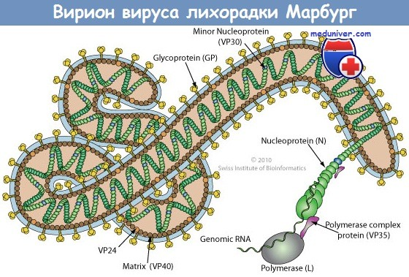
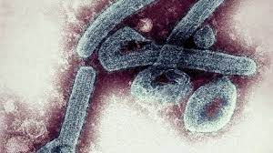
Этиология
Возбудитель – РНК- геномный вирус рода Filoovirus семейства Filoviridae.
Этот вирус термостабилен, чувствителен к этиловому спирту, хлороформу.

Slide 4
Эпидемиология
Впервые заболевание было зарегистрировано в 1967 г. в Белграде (Югославия), Марбурге и Франкфурте (Германия) у сотрудников вирусологических лабораторий, работавших с зелёными мартышками, импортированными из Уганды. Отсюда название – церкопитековая лихорадка.
Тогда же в Марбурге Р.Зигерт выделил возбудитель, названный вирусом Марбург.

Slide 5
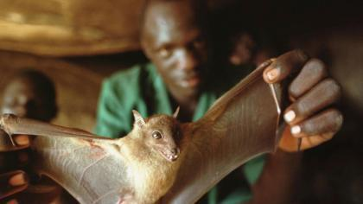
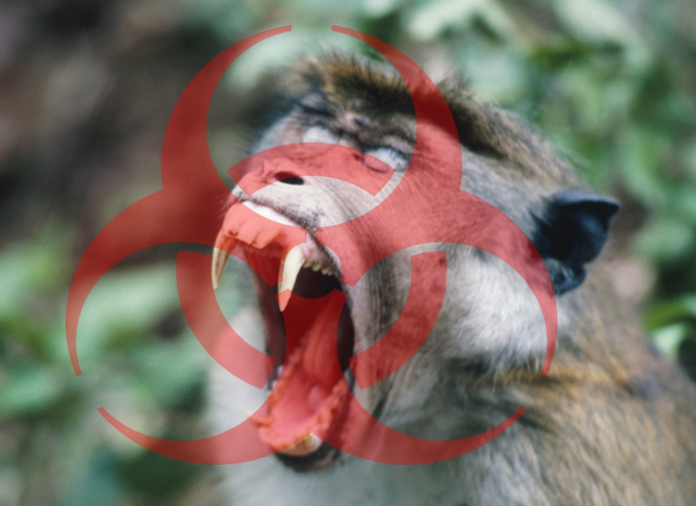
Резервуар и источник инфекции
Вирус размножается в комарах Aedes aegypti.
Естественным биологическим резервуаром марбургского вируса считаются Rousettus aegypti, плодоядные летучие мыши из семейства Pteropodidae.
А окончательным хозяином становятся африканские зеленые мартышки.
.

Slide 6
Больной человек представляет опасность для окружающих лиц с периода инкубации, когда вирус уже в крови.
Инкубационный период (интервал между инфицированием и появлением симптомов) варьируется в пределах от 2 до 21 дня.
Вирус находится в носоглоточной слизи, рвотных массах, фекалиях, крови и во всех выделениях содержащих кровь, слезной жидкости, сперме.
Больной остается источником инфекции до тех пор, пока вирус сохраняется в крови.

Slide 7
Механизм передачи – наиболее доказан парентеральный путь заражения, но возможны и другие пути- аэрозольный, контактны, пищевой, не исключена трансмиссивная передача.
Эндемичные территории – Центральная и Западная экваториальная Африка, а так же юг континента (Центрально – Африканская республика, Кения, Судан, Заир, ЮАР)

Slide 8
Клиника
Болезнь, вызываемая вирусом Марбург, начинается внезапно и сопровождается резким повышением температуры тела, сильной головной болью и тяжелым недомоганием.
Распространенным симптомом являются мышечные боли.
На третий день могут развиваться острая водянистая диарея, боли и спазмы в области живота, тошнота и рвота. Диарея может сохраняться до одной недели. На этой стадии заболевания у больных отмечаются характерный осунувшийся вид («как привидение»), глубоко ввалившиеся глаза, отсутствие какого-либо выражения лица и крайняя апатия.

Slide 9
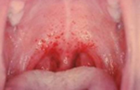
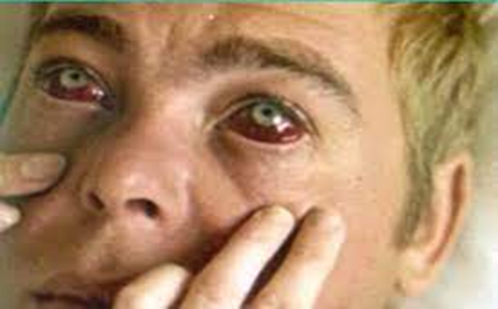
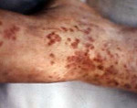
На 5-7 день болезни у многих пациентов наблюдаются тяжелые геморрагические симптомы, и кровотечения, часто множественные, являются обычным симптомом в случаях с летальным исходом. Присутствие свежей крови в рвотных массах и фекалиях часто сопровождается кровотечениями из носа, десен и влагалища. Особенно проблематичными могут быть спонтанные кровотечения из мест венепункции (мест прокола стенок венозных сосудов для внутривенного введения жидкостей или взятия образцов крови).

Slide 10
На тяжелой стадии болезни у пациентов может держаться высокая температура.
Поражение центральной нервной системы может проявляться в спутанности сознания, раздражительности и агрессивности.
В некоторых случаях на поздней стадии болезни (15 день заболевания) может развиваться орхит (воспаление одного или двух яичек).
В смертельных случаях заболевания летальный исход, которому обычно предшествуют тяжелая кровопотеря и шок, чаще всего наступает через 8-9 дней после появления симптомов.
Период реконвалесценции затягивается до 1 месяца и более. Возможны рецидивы заболевания, связанные с длительной персистенцией вируса (до 3-4 месяцев).

Slide 11
Диагностика
По клинической картине заболевание может быть трудно дифференцировать с другими инфекционными болезнями, такими как малярия, брюшной тиф, шигеллез, менингит и другие вирусные геморрагические лихорадки.
Для подтверждения того, что симптомы вызваны именно заражением вируса Марбург, применяются следующие методы диагностики:
иммуноферментный анализ (ИФА) для обнаружения антител;
тесты для определения антигенов;
реакция нейтрализации;
полимеразная цепная реакция с обратной транскриптазой (ОТ-ПЦР);
электронная микроскопия;
изоляция вируса в культурах клеток.

Slide 12
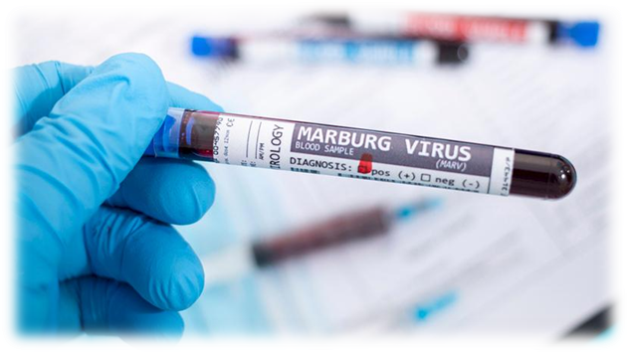
Взятые у пациентов образцы биоматериалов относятся к самой высокой категории биологической опасности.
Для транспортировки всех образцов биологических материалов должен соблюдаться принцип тройной упаковки.

Slide 13
Организация работы в БУ «ПЯОКБ» согласно Приказа № 481 от 26.07.2022 г. «Организация и проведение первичных противоэпидемических мероприятий в случаях выявления больного (трупа), подозрительного на заболевания инфекционными болезнями, вызывающими чрезвычайные ситуации в области санитарно-эпидемиологического благополучия населения в БУ «Пыть - Яхская окружная клиническая больница»

Slide 14
В приказе прописаны:
Перечень ООИ
Комплексный план мероприятий
Схемы оповещения при выявлении подозрительного больного
Схемы оперативного плана
Состав укладки для отбора проб
Режимы обеззараживания
Состав укладки средств личной профилактики
Схема терапии больных в критическом состоянии
Состав укладки дезинфицирующих средств
Порядок экстренной информации
Правила забора материала
Правила утилизации образующихся отходов
Алгоритм действий медицинского работника при выявлении больного ООИ

Slide 15
